Slide 1

Результаты мониторинга удовлетворённости качеством подготовки к профессиональной деятельности выпускников ПМФИ- филиала ФГБОУ ВО ВолгГМУ Минздрава России со стороны работодателей

Slide 2
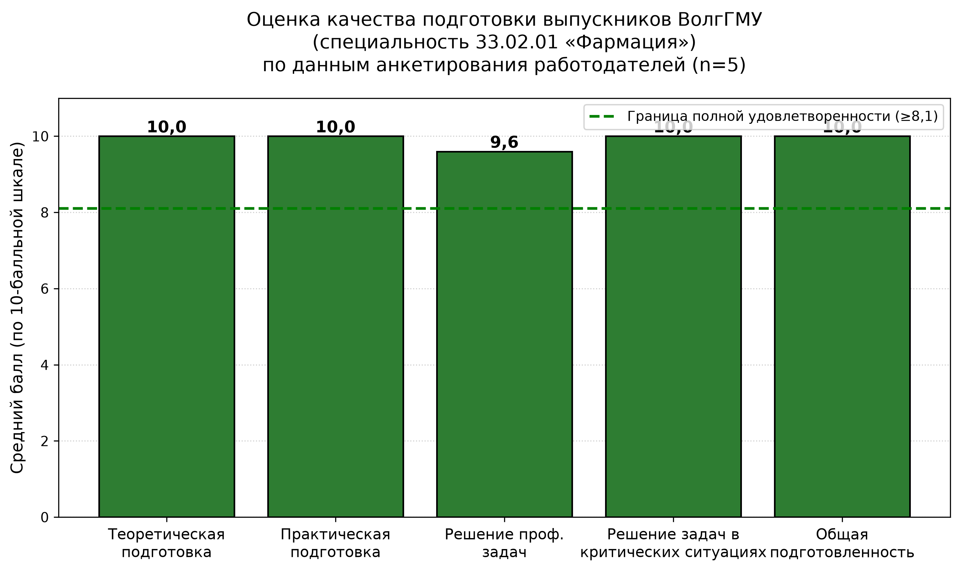
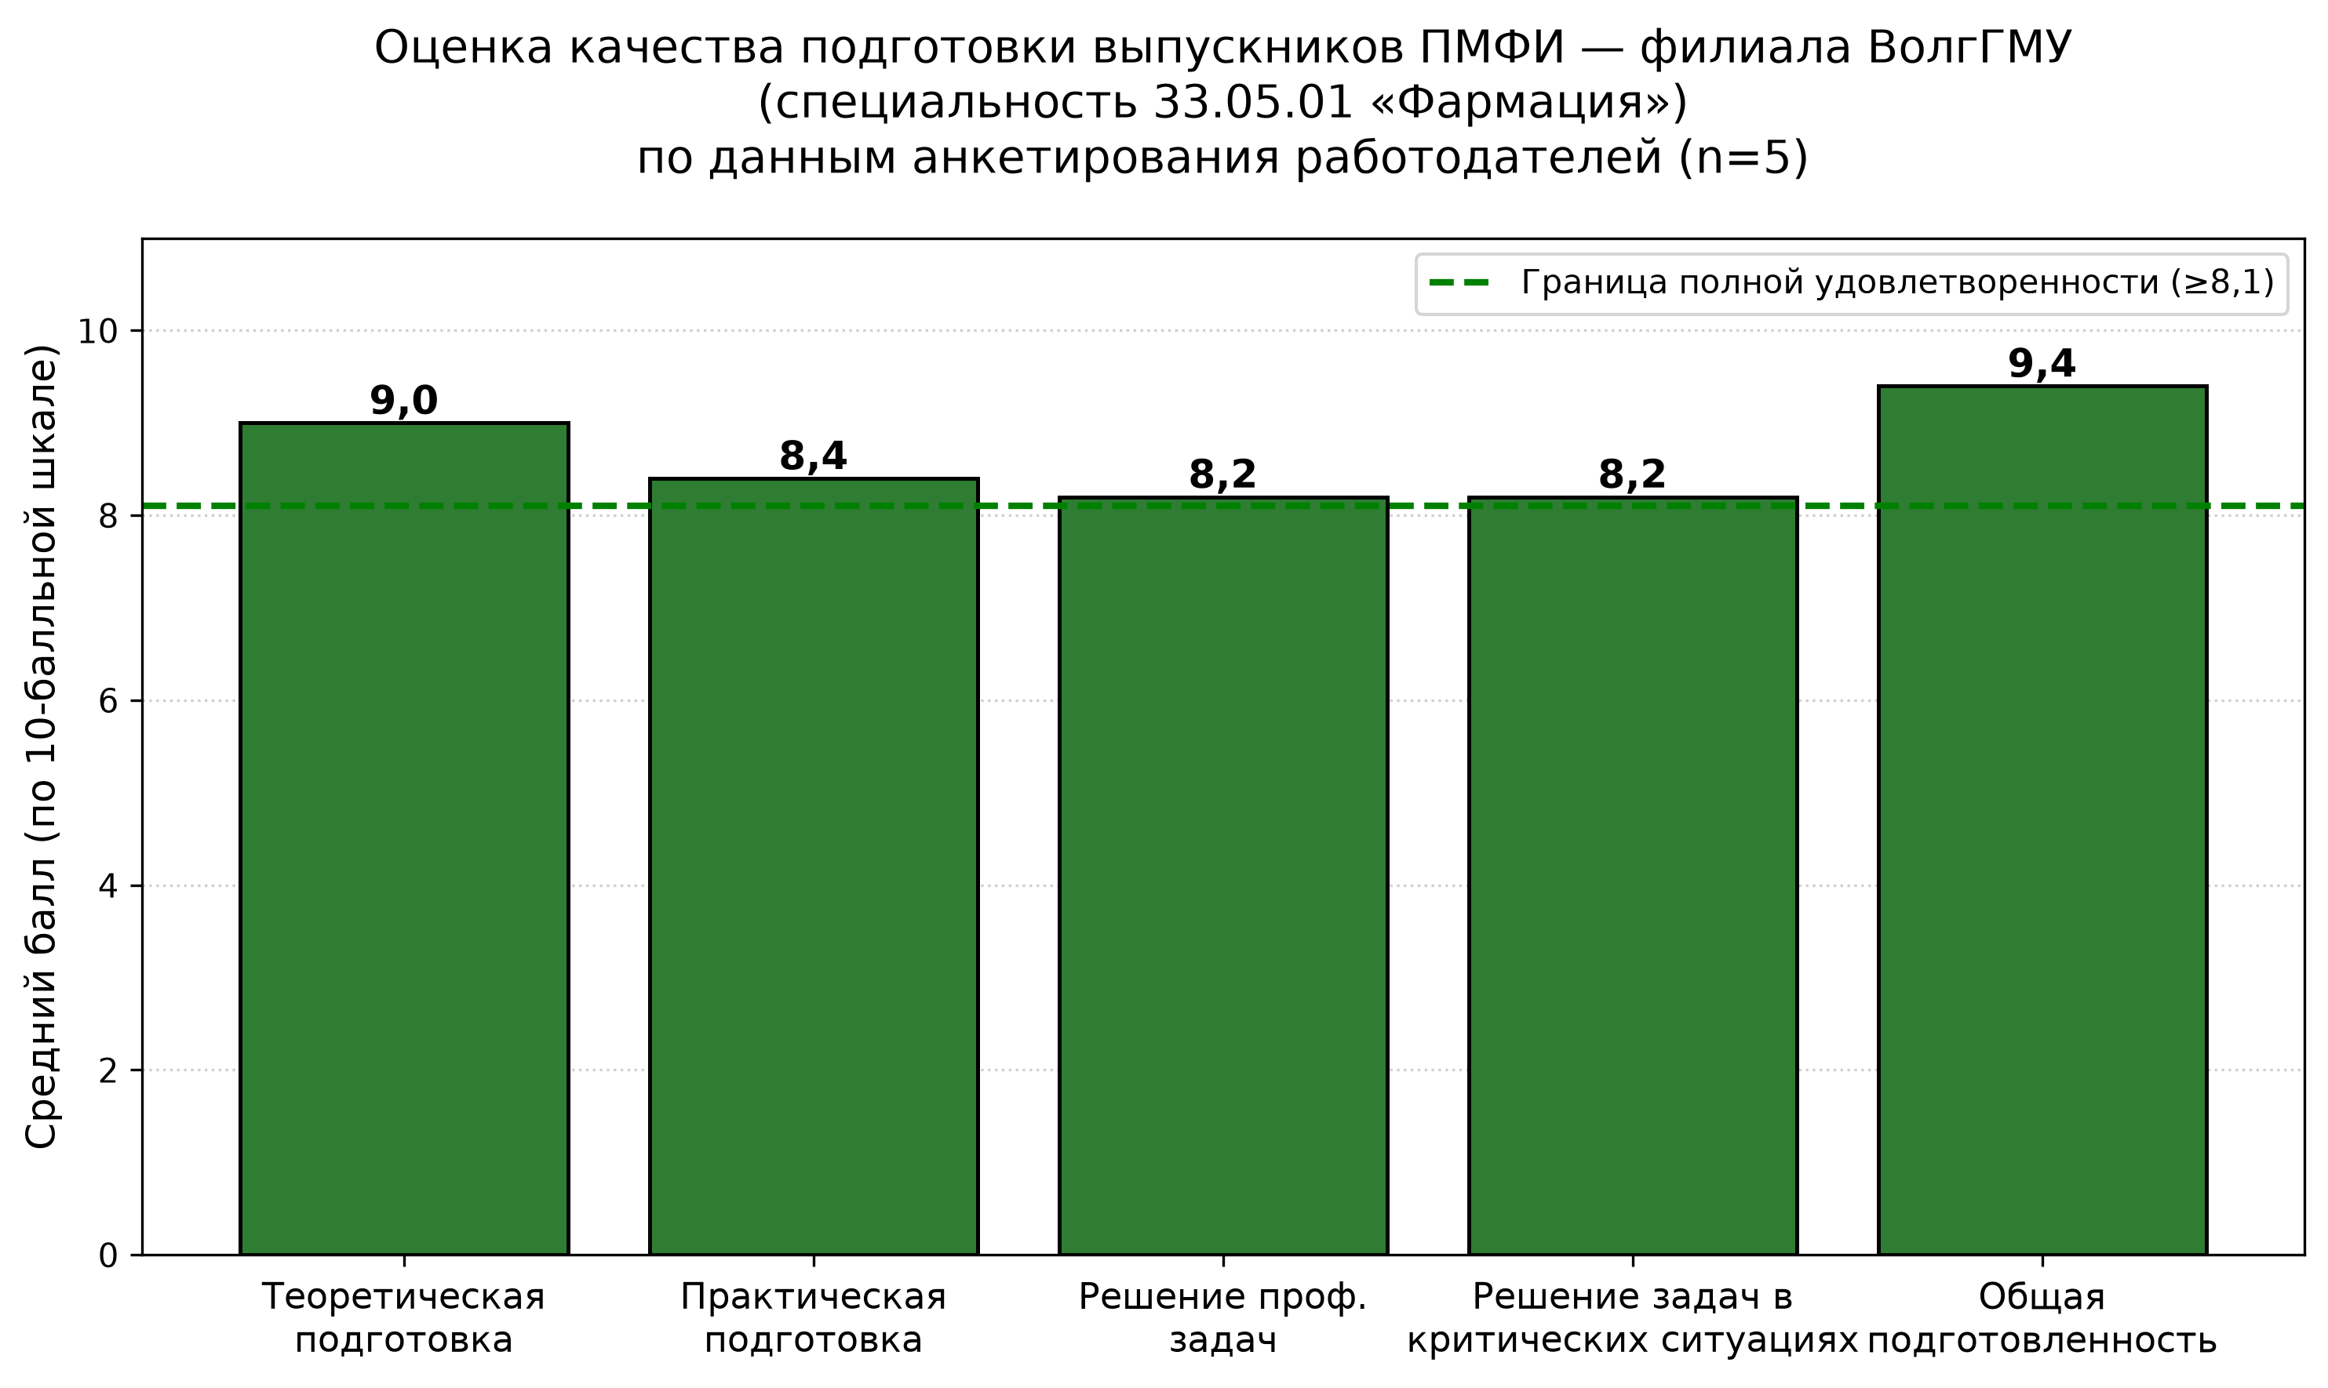
Фармация ВО 33.05.01

Slide 3
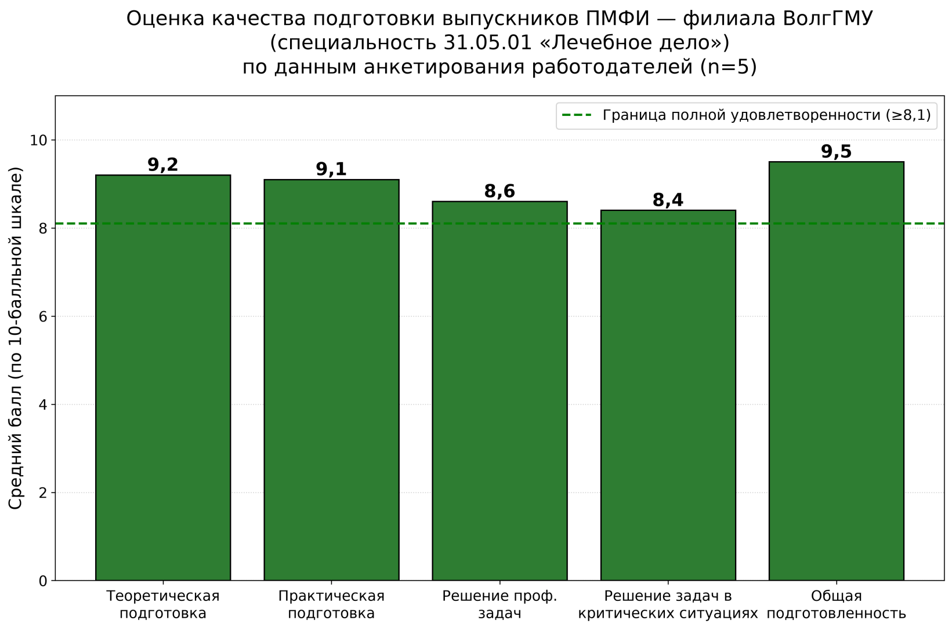
Стоматология ВО 31.05.03

Slide 4
Лечебное дело ВО 31.05.01

Slide 5
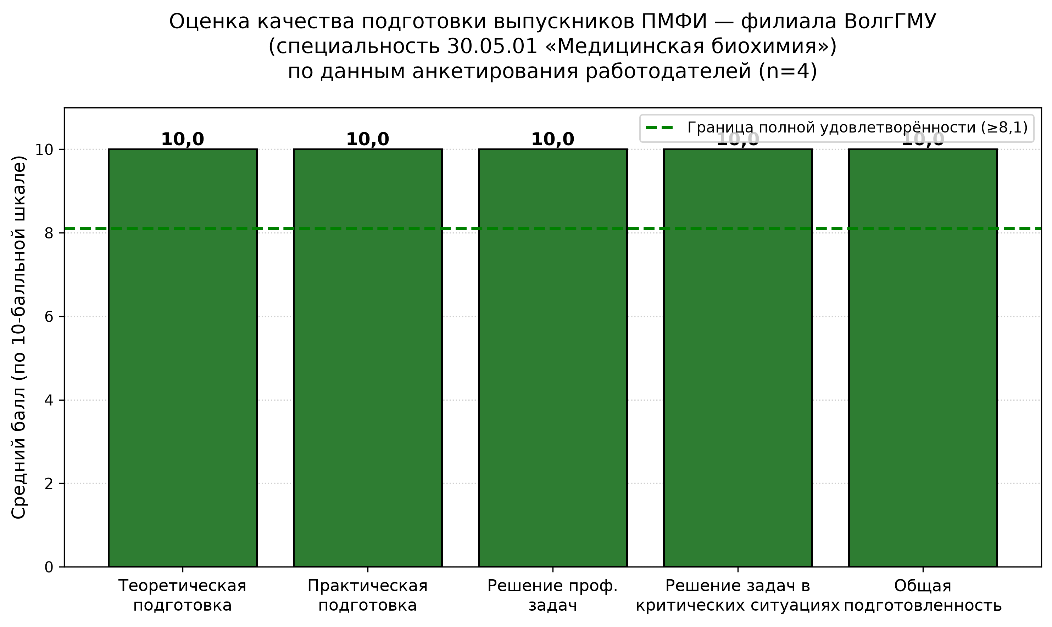
Медицинская биохимия ВО 30.05.01

Slide 6
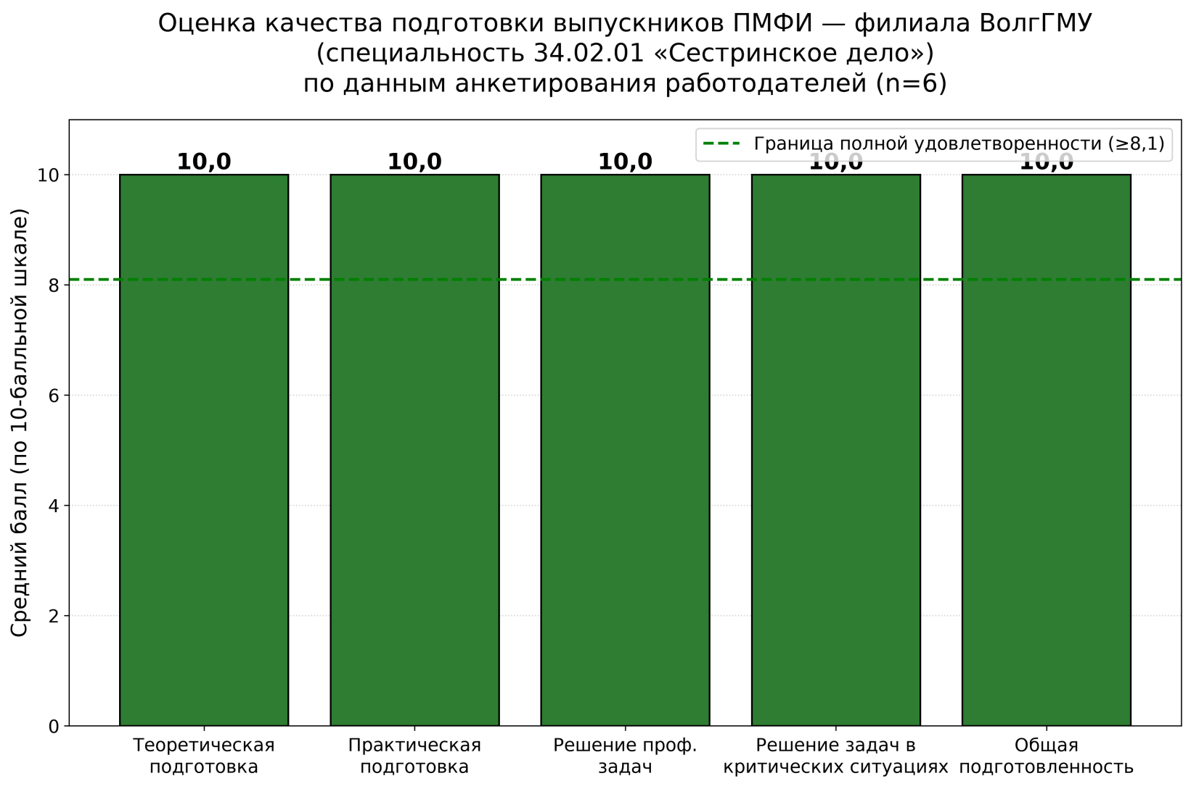
Сестринское дело СПО 34.02.01

Slide 7
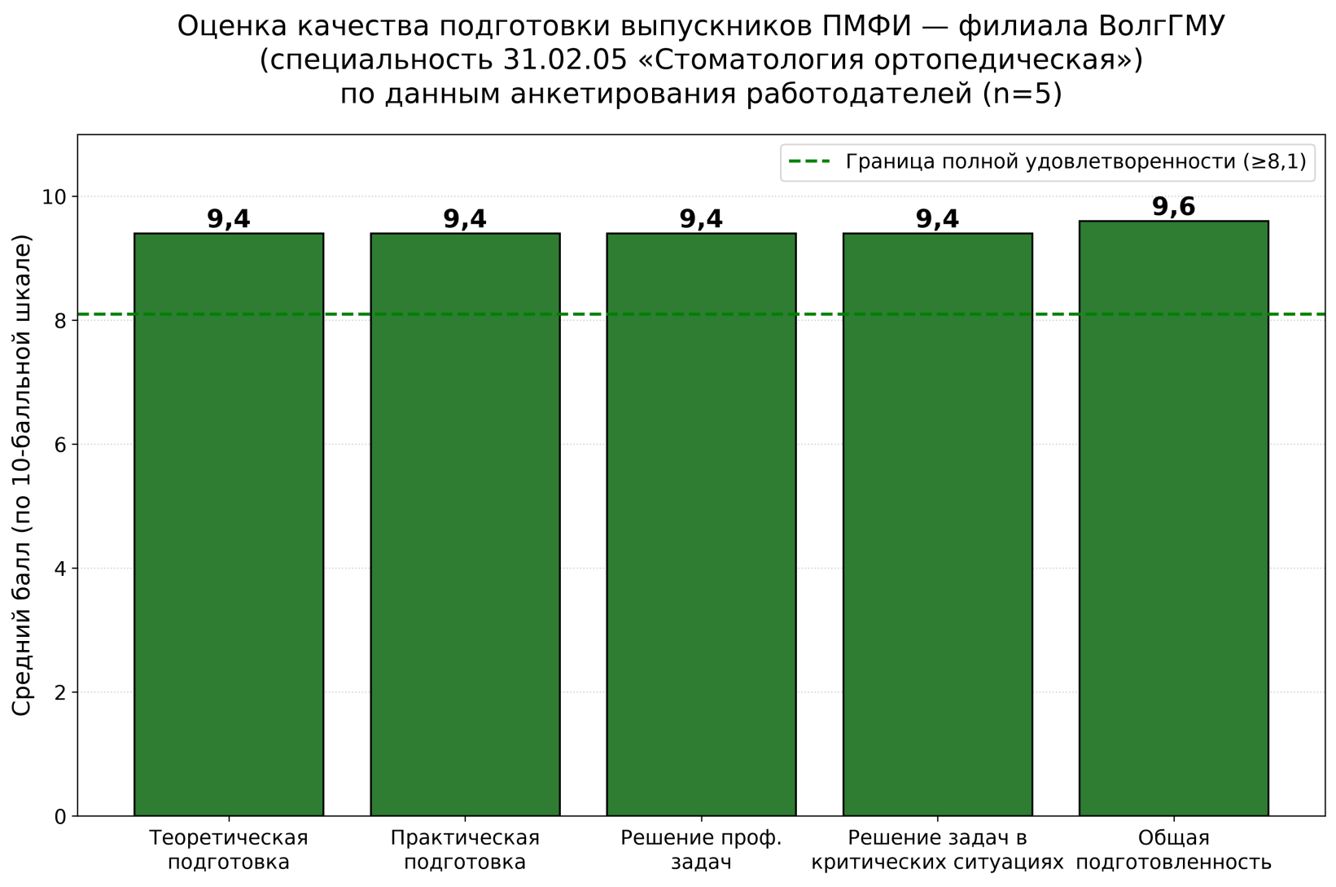
Стоматология ортопедическая СПО 31.02.05

Slide 8
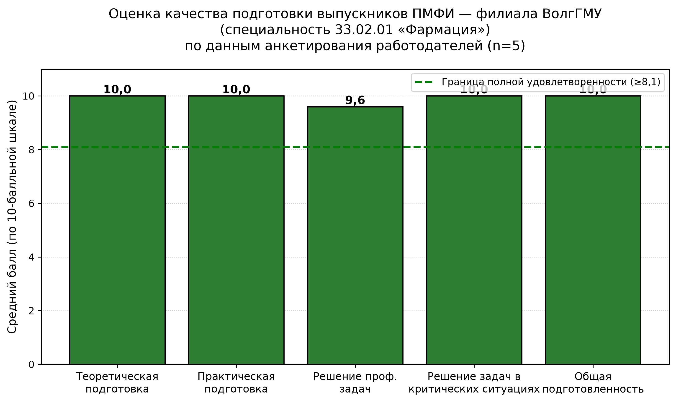
Фармация СПО 33.02.01

